Slide 1

第11章 基于水色图像的水质评价
图像识别，在实现中具有广泛应用，比如人脸识别、指纹识别、机器视觉、安防监控、农产品分拣、医疗诊断等。图像属于非结构化数据，需要使用专门的工具包进行图像读取及数据处理。本章使用Anaconda自带的PIL包进行读取及处理，避免了使用更复杂的图像处理工具。对于图像识别，通常有两种处理方法：1）对图像提取特征后，利用常见的分类模型进行识别，比如支持向量机、神经网络、逻辑回归等；2）利用深度学习模型直接对图像进行分类识别，这类模型具有自提取特征的机制，比如卷积神经网络深度学习模型。本章两种处理方法都给予介绍。下面将从案例背景、案例目标及实现思路、数据获取、数据可视化、指标计算、模型构建与实现等方面进行详细介绍。

Slide 2
Part 11
11.1 案例背景
图像在实现中是广泛存在的一类数据，图像识别及其应用在各个领域均有丰富的应用案例。在水养殖业中，水体生态系统中存在着各种浮游植物、动物与各类微生物，其动态平衡尤为重要。一般地，这些大多是通过有经验的专家肉眼观察来进行判断，存在一定的主观性和不易推广应用。本章基于数字图像处理技术和机器学习、深度学习方法，以专家经验为基础，对水色进行优劣分级，实现对水色的快速判别。
本案例将水色分为五类：第1类为浅绿色，采集了51张图片；第2类为灰蓝色，采集了44张图片；第3类为黄褐色，采集了78张图片；第4类为茶褐色，采集了24张图片；第5类为绿色，采集了6张图片。图片总数为203张，其中图片大小不统一。
问题：对5种类型共240张图片，按照80%训练、20%测试进行随机划分，构建基于水色图像的水质分类评价模型，并对测试图片进行分类评价，最后计算模型的实际预测准确率，从而为实际应用提供一定的参考价值。

Slide 3
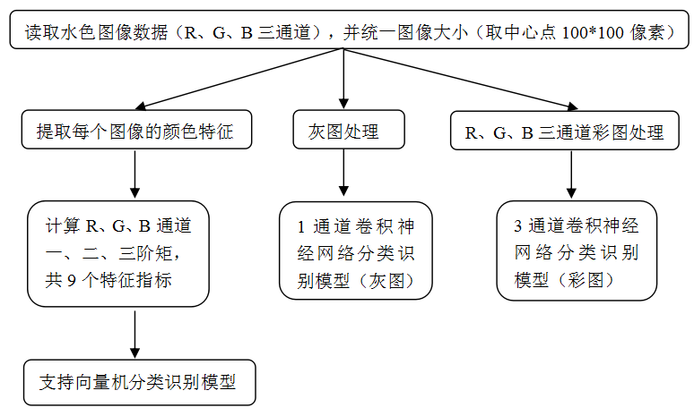
Part 11
11.2 案例目标及实现思路
本案例的主要目标包括掌握PIL图像读取及简单处理技能、掌握图像的颜色特征提取及计算方法、掌握基于支持向量机的水色图像分类识别模型和基于卷积神经网络的水色图像分类识别模型。基本实现思路如下图11-1所示。
图11-1

Slide 4
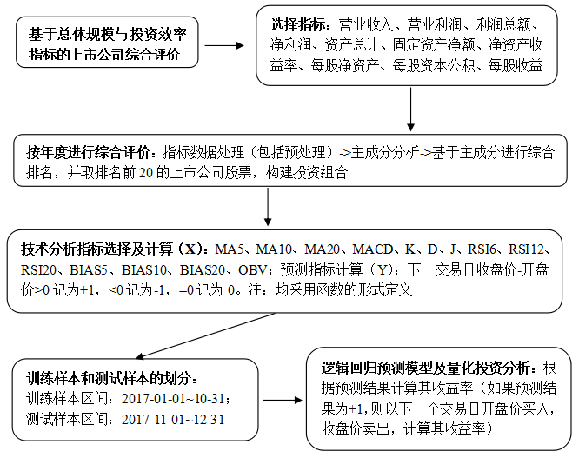
Part 11
11.3 数据获取与探索
图7.1

Slide 5
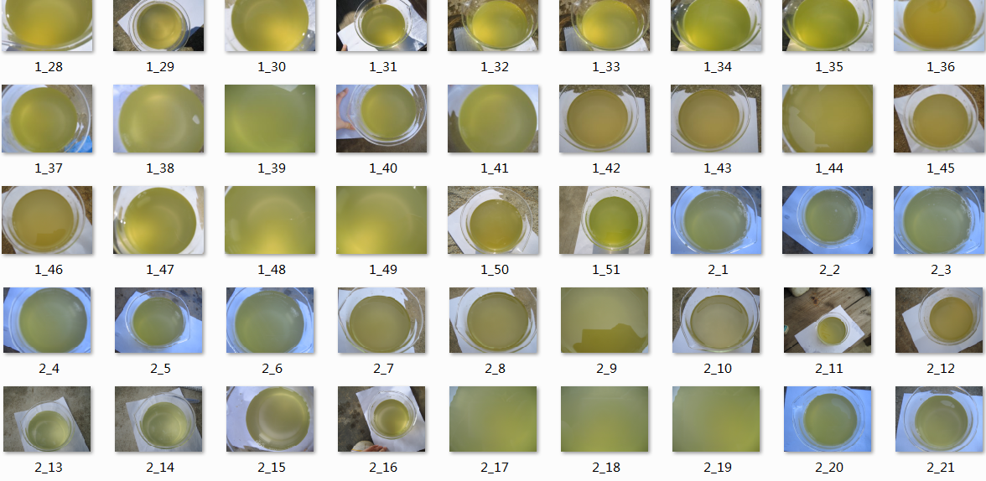
Part 11
11.3 数据获取与探索
首先，我们先了解一下原始图片数据文件，进而方便对图片数据进行批量读取。该图片数据文件夹如图11-2所示。
图片文件的命名有一定的规律，图片格式为.jpg格式，下划线前面的数字为水色类别编号，即类别标签，下划线后面的数字为图片编号。

Slide 6
其次，批量读取图片文件路径。可以通过系统中的listdir()函数获得文件夹下的所有文件名，并通过文件夹路径字符串+图片文件名字符串获得指定图片的完整路径，进而就可以对所有图片文件进行读取及处理了。下面演示获得文件夹下的第1张图片完整路径，示例代码如下：import os file='F:\\新教材资料\\水色图像水质评价\\图片' d=os.listdir(file) #所有图片文件名 path=file+'\\'+d[0] #第一个图片文件的完整路径 print(path) 执行结果如下： F:\新教材资料\水色图像水质评价\图片\1_1.jpg
Part 11
11.3 数据获取与探索

Slide 7
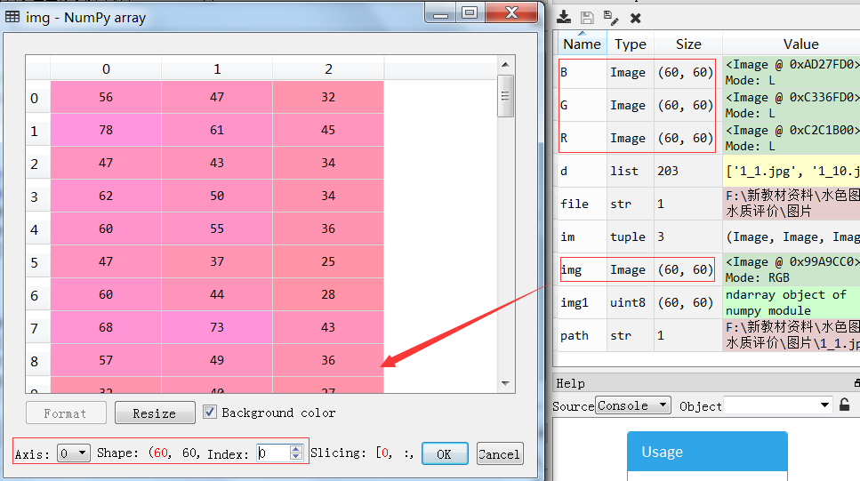
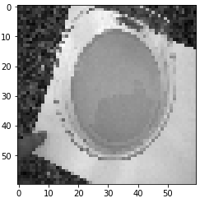
最后，利用PIL包和matplotlib绘图包，可以图片进行读取、处理及可视化。下面以文件夹下第1张图片为例，介绍图片的读取、更改大小、获取RGB通道数据、灰度处理、图片显示等基本知识。示例代码如下： from PIL import Image import numpy as np img = Image.open(path) #读取图片，返回数据包括RGB通道 图11-3 img=img.resize((60,60)) #更改图片大小 im= img.split() #分离RGBA通道 R=im[0] G=im[1] B=im[2] img1=img.convert('L') #转化为灰图 img1=np.array(img1) #将图像类型转换为整型 import matplotlib.pyplot as plt plt.imshow(img1,cmap='gray') plt.show() #显示灰图 执行结果如图11-3和11-4所示。 图11-4
Part 11
11.3 数据获取与探索

Slide 8
Part 11
11.4.1 颜色特征计算方法
本节首先提取每个图片的RGB颜色通道的一阶、二阶、三阶矩，共9个特征指标作为自变量。其次，从人民币图像文件名中获取其面额作为因变量。最后，按照80%训练、20%测试随机划分图像数据集，构建支持向量机模型，并对测试图像的面额进行预测及计算预测准确率。
11.4.1 颜色特征计算方法
图像的特征很多，主要包括颜色、纹理、形状和空间关系等。与其他特征相比，颜色特征更为稳健且不敏感，具有较强的鲁棒性。这里主要介绍其颜色矩特征，包括R、G、B三个颜色通道的一阶、二阶、三阶矩。
1．一阶颜色矩
一阶颜色矩采用一阶原点矩，反映图像的整体明暗程度，其公式如下：
其中，为第个颜色通道的一阶颜色矩，对于RGB图像来说，，为第个像素的第个颜色通道的颜色值。

Slide 9
Part 11
11.4.1 颜色特征计算方法
2．二阶颜色矩
二阶颜色矩采用二阶中心矩的平方根，反映图像颜色的分布范围，其公式如下：
其中，为第个颜色通道的二阶颜色矩，为第个颜色通道的一阶颜色矩。
3．三阶颜色矩
三阶颜色矩采用三阶中心矩的立方根，反映图像颜色分布的对称性，其公式如下：
其中，为第个颜色通道的三阶颜色矩，为第个颜色通道的一阶颜色矩。

Slide 10
Part 11
11.4.2 自变量与因变量计算
根据上一节关于颜色矩的定义及计算公式，本节计算每个图片的R、G、B三个颜色通道的一阶、二阶、三阶颜色矩，共9个特征指标构造自变量X。其中在计算X的时候，为了统一图像大小及获得具有代表性的像素矩阵，取图像中心点100*100的像素矩阵进行计算，同时对像素值进行了标准化处理，即先归一化并乘以一定的倍数，主要是为了避免数值太小造成模型难以区分，经过检验以40倍数扩大为较优。另外通过图片文件命名规律，截取每个图片的类别编号即可构造因变量Y。示例代码如下：
from PIL import Image
import numpy as np
import os
path='F:\\新教材资料\\水色图像水质评价\\图片'
d=os.listdir(path) #图片文件夹下所有图像文件名
X=np.zeros((len(d),9)) #预定义自变量，即9个颜色矩特征指标
Y=np.zeros(len(d)) #预定义因变量，即水色类别
for i in range(len(d)):
img = Image.open(path+'\\'+d[i]) #读取第i张图像
im= img.split() #分离RGBA颜色通道
R=np.array(im[0])/255 #R通道（除255为像素值归一化）

Slide 11
Part 11
11.4.2 自变量与因变量计算
#获得图像中心点100*100像素的索引范围
row_1=int(R.shape[0]/2)-50
row_2=int(R.shape[0]/2)+50
con_1=int(R.shape[1]/2)-50
con_2=int(R.shape[1]/2)+50
R=R[row_1:row_2,con_1:con_2] #R通道中心点100*100像素
G=np.array(im[1])/255 #G通道
G=G[row_1:row_2,con_1:con_2] #G通道中心点100*100像素
B=np.array(im[2])/255 #B通道
B=B[row_1:row_2,con_1:con_2] #B通道中心点100*100像素
# R,G,B一阶颜色矩
r1=np.mean(R)
g1=np.mean(G)
b1=np.mean(B)
# R,G,B二阶颜色矩
r2=np.std(R)
g2=np.std(G)
b2=np.std(B)
a=np.mean(abs(R - R.mean())**3)
b=np.mean(abs(G - G.mean())**3)
c=np.mean(abs(B - B.mean())**3)

Slide 12
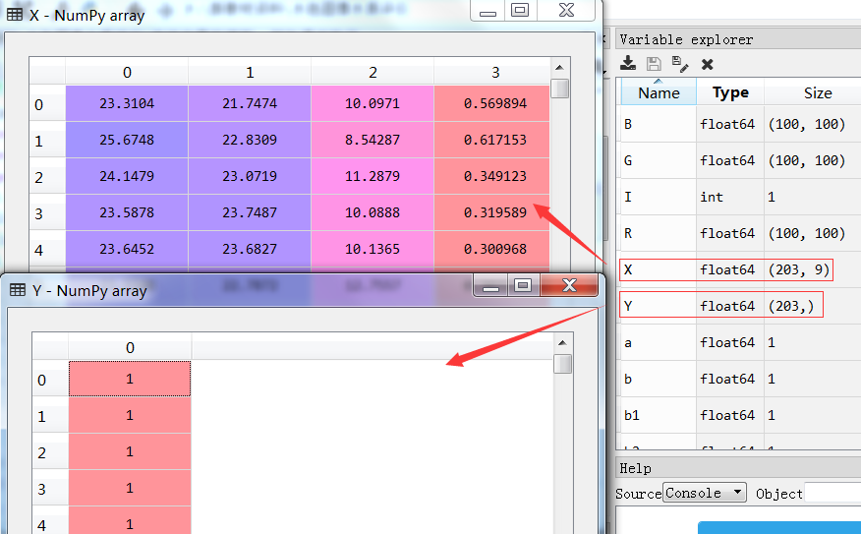
Part 11
11.4.2 自变量与因变量计算
#R,G,B三阶颜色矩
r3=a**(1./3)
g3=b**(1./3)
b3=c**(1./3)
#赋给预定义的自变量X
X[i,0]=r1
X[i,1]=g1
X[i,2]=b1
X[i,3]=r2
X[i,4]=g2
X[i,5]=b2
X[i,6]=r3
X[i,7]=g3
X[i,8]=b3
#从图片文件名中，截图人民币面额值，构造因变量，赋给预定义的Y 图11-5
png_name=d[i]
I=png_name.find('_',0,len(png_name))
Y[i]=int(png_name[:I])
执行结果如图11-5所示。图11-5所示，我们计算获得了203张图片的一阶、二阶、三阶颜色矩共9个特征指标数据并构造为自变量X，同样也获得了203张图片的类别编号并构造为因变量Y。下面就可以基于X与Y，构建支持向量机分类识别模型了。

Slide 13
Part 11
11.4.3 模型实现
基于上一节计算得到的自变量（X）与因变量（Y）数据，按照80%训练、20%测试，构建训练数据集和测试数据集，并利用支持向量机模型进行训练与预测，并计算预测准确率，示例代码如下：
#按80%训练，20%测试，构建训练数据集和测试数据集
from sklearn.model_selection import train_test_split
x_train, x_test, y_train, y_test = train_test_split(X, Y, test_size=0.2,
random_state=4)
from sklearn.svm import SVC
clf = SVC(class_weight='balanced')#类标签平衡策略
clf.fit(x_train, y_train)
y1=clf.predict(x_test) #对测试数据进行预测，并获得预测结果
r=y1-y_test #预测值与真实值相减
v=len(r[r==0])/len(y1) #预测值与真实值相减为0，即预测准确，统计其准确率
print('预测准确率： ',v)
执行结果如下：
预测准确率： 0.21951219512195122

Slide 14
Part 11
11.4.3 模型实现
从预测结果可以看出，利用支持向量机模型对水色类型识别准确率仅为21.95%，远远达不到应用的需求。这里有一个问题，是否是我们的特征计算出错了呢？还是特征指标数据本身区分度就很低呢？通过分析我们发现，特征指标数据归一化后其取值范围在0~1之间，同时确实存在特征指标数据之间区分度较低的情形，如果直接输入支持向量机模型也会造成彼此之间区分度低，从而造成预测准确率较差。这里对所有特征指标数据都乘以一个适当的常数，经过测试常数取40的时候，获得了较优的预测准确率。将以上的特征指标数据都乘以40，示例代码如下：
#按80%训练，20%测试，构建训练数据集和测试数据集
from sklearn.model_selection import train_test_split
x_train, x_test, y_train, y_test = train_test_split(X, Y, test_size=0.2,
random_state=4)
from sklearn.svm import SVC
clf = SVC(class_weight='balanced')#类标签平衡策略
clf.fit(x_train*40, y_train)
y1=clf.predict(x_test*40) #对测试数据进行预测，并获得预测结果
r=y1-y_test #预测值与真实值相减
v=len(r[r==0])/len(y1) #预测值与真实值相减为0，即预测准确，统计其准确率
print('预测准确率： ',v)

Slide 15
Part 11
11.4.3 模型实现
执行结果如下：
预测准确率： 0.975609756097561
通过特征指标数据都乘了40之后，其预测精度达到了97.56%，完全达到了应用需求。实际上在图像识别领域，图像特征的提取与处理是最关键的环节，更决定着模型是否能成功。一般地，图像特征除了颜色特征，也包括纹理、形状等特征，其计算方法的复杂性与适用性要根据实际问题决定。下面我们将介绍一种自身具备特征提取机制的图像识别模型——卷积神经网络深度学习模型，包括处理灰图和彩图两种形式

Slide 16
Part 11
11.5 卷积神经网络分类识别模型：灰图
本节主要介绍水色图像进行灰图处理后，利用卷积神经网络对灰图进行分类识别的方法，包括图片数据处理与模型实现两部分内容。需要说明的是本节和11.6节需要在TensorFlow环境下安装Python的图像处理包pillow，安装方法参考第6章6.3.1节安装Spyder方法，即搜索pillow包进行安装即可，该包即为Python的图像处理包PIL。
11.5.1 数据处理
这里我们构造卷积神经网络模型所需要的输入数据和输出数据，其中输入数据为所有灰图数据。共有203张图片，统一取图像中心点100*100像素，并灰度化和归一化，则所有灰图数据可以用一个三维数组来存储，其形态为（203,100,100），记为X。输出数据为水色类型，依次为浅绿色、灰蓝色、黄褐色、茶褐色、绿色，类型编号为0、1、2、3、4，记为Y。
示例代码如下：
import numpy as np
import os
from PIL import Image
file='F:\\新教材资料\\水色图像水质评价\\图片'
d=os.listdir(file) #文件夹所有图片文件名
X=np.zeros((len(d),100,100)) #预定义输入数据
Y=np.zeros(len(d)) #预定义输出数据

Slide 17
Part 11
11.5.1 数据处理
for i in range(len(d)):
img = Image.open(file+'\\'+d[i]) #读取第i张图片
img=img.convert('L') #灰度化
td=np.array(img) #转换为数值数组
#获得图像中心点100*100像素的索引范围
row_1=int(td.shape[0]/2)-50
row_2=int(td.shape[0]/2)+50
con_1=int(td.shape[1]/2)-50
con_2=int(td.shape[1]/2)+50
td=td[row_1:row_2,con_1:con_2]
X[i]=td/255 #归一化
#构造输出数据，面额类型
filename=d[i]
I=filename.find('_',0,len(filename))

Slide 18
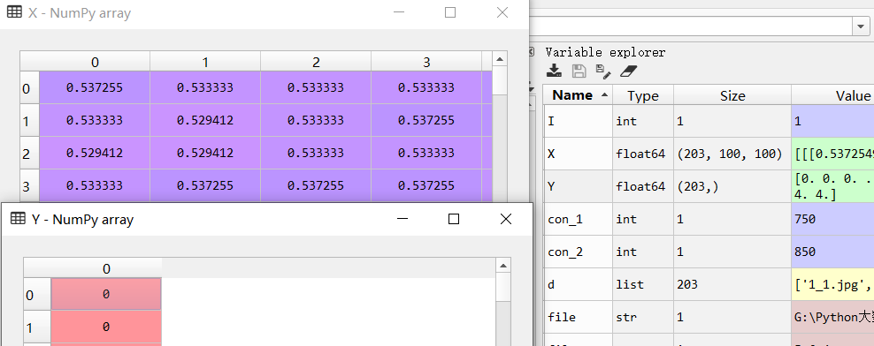
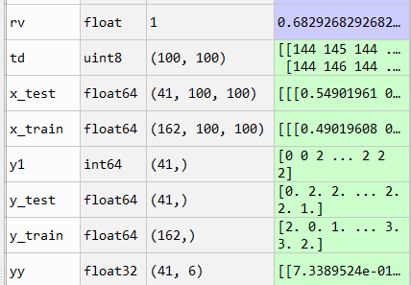
if int(filename[:I])==1: Y[i]=0 elif int(filename[:I])==2: Y[i]=1 elif int(filename[:I])==3: Y[i]=2 elif int(filename[:I])==4: Y[i]=3 else: 图11-6 图11-7 Y[i]=4 执行结果如图11-6所示。 为了更好地评估模型，对模型输入数据（X）和输出数据（Y）按80%训练、20%测试，随机划分训练集和测试集，示例代码如下： from sklearn.model_selection import train_test_split x_train, x_test, y_train, y_test = train_test_split(X, Y, test_size=0.2, random_state=4) 执行结果如图11-7所示。
Part 11
11.5.1 数据处理

Slide 19
Part 11
11.5.2 模型实现
首先我们采用TensorFlow2.0中的keras模块下的堆叠模型，构建多层卷积神经网络模型。其堆叠顺序一般为：输入层—隐含层（一个或多个卷积层和池化层的组合）-输出层（展平层、全连接层和输出层）。其一般理解为：输入层主要确定网络的输入数据形态，隐含层主要是对输入数据提取特征（卷积）并降维（池化）处理，输出层即对降维处理后的特征数据按照网络输出要求进行一维向量化（展平）处理，并通过类似一般神经网络的方式进行全连接并输出预测结果。示例代码如下：
from tensorflow.keras import layers, models
#构建堆叠模型
model = models.Sequential()
#设置输入形态
model.add(layers.Reshape((100,100,1),input_shape=(100,100)))
#第一个卷积层，卷积神经元个数为32，卷积核大小为3*，默认可省
model.add(layers.Conv2D(32, (3, 3),strides=(1,1),activation='relu'))
#紧接着的第一个池化层，2*2池化，步长为2，默认可省
model.add(layers.MaxPooling2D((2, 2),strides=2))
#第二个卷积层
model.add(layers.Conv2D(64, (3, 3), activation='relu'))

Slide 20
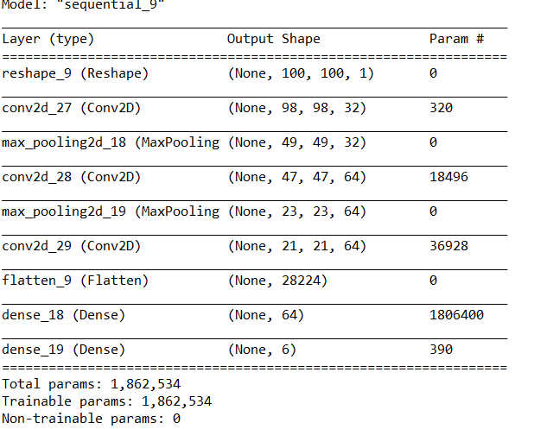
Part 11
11.5.2 模型实现
#第二个池化层
model.add(layers.MaxPooling2D((2, 2)))
#第三个卷积层
model.add(layers.Conv2D(64, (3, 3), activation='relu')) 图11-8
#展平
model.add(layers.Flatten())
#全连接层
model.add(layers.Dense(64, activation='relu'))
#输出层
model.add(layers.Dense(5, activation='softmax'))
#打印获得模型信息
model.summary()
执行结果如图11-8所示。

Slide 21
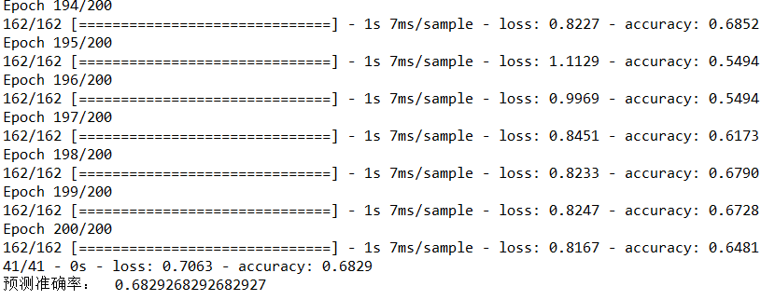
Part 11
11.5.2 模型实现
通过图11-8，我们可以了解到模型的各层信息，包括数据的输出形态、训练参数等，从而对模型有一个较为直观的认识。
其次，设计模型的优化器、损失函数和评估方法。比如采用adam优化器，损失函数采用分类交叉熵函数、模型评估方法采用预测精度，示例代码如下：
model.compile(optimizer='adam',
loss='sparse_categorical_crossentropy',
metrics=['accuracy'])
再次，对模型进行训练及评估。比如对训练数据做200次迭代训练，并对测试数据的预测准确率进行评估。示例代码如下：
model.fit(x_train, y_train, epochs=200)
model.evaluate(x_test, y_test,verbose=2)
执行结果如图11-9。
图11-9

Slide 22
Part 11
11.6 卷积神经网络识别模型：彩图
本节将基于水色图像彩色图片，介绍利用卷积神经网络对彩图进行分类识别的方法，包括图片数据处理与模型实现两部分内容。
11.6.1 数据处理
这里我们构造卷积神经网络模型所需要的输入数据和输出数据，其中输入数据为所有彩图数据。共有203张图片，统一取图像中心点100*100像素，共有R、G、B三个通道，并对每个通道像素值归一化，与灰图仅有一个通道不同，彩图有3个通道，故所有彩图数据可以用一个四维数组来存储，其形态为（203,100,100,3），记为X。输出数据为水色类型，依次为浅绿色、灰蓝色、黄褐色、茶褐色、绿色，类型编号为0、1、2、3、4，记为Y，与灰图一致。示例代码如下：
import numpy as np
import os
from PIL import Image
file='F:\\新教材资料\\水色图像水质评价\\图片'
d=os.listdir(file) #文件夹所有图片文件名
X=np.zeros((len(d),100,100,3)) #预定义输入数据
Y=np.zeros(len(d)) #预定义输出数据

Slide 23
Part 11
11.6.1 数据处理
for i in range(len(d)):
img = Image.open(file+'\\'+d[i]) #读取第i张图片， #img有R,G,B三个通道
im= img.split() #分离RGB颜色通道
R=np.array(im[0]) #R通道
row_1=int(R.shape[0]/2)-50
row_2=int(R.shape[0]/2)+50
con_1=int(R.shape[1]/2)-50
con_2=int(R.shape[1]/2)+50
R=R[row_1:row_2,con_1:con_2]
G=np.array(im[1]) #G通道
G=G[row_1:row_2,con_1:con_2]
B=np.array(im[2]) #B通道
B=B[row_1:row_2,con_1:con_2]
#取R,G,B通道即可,并归一化
X[i,:,:,0]=R/255
X[i,:,:,1]=G/255
X[i,:,:,2]=B/255

Slide 24

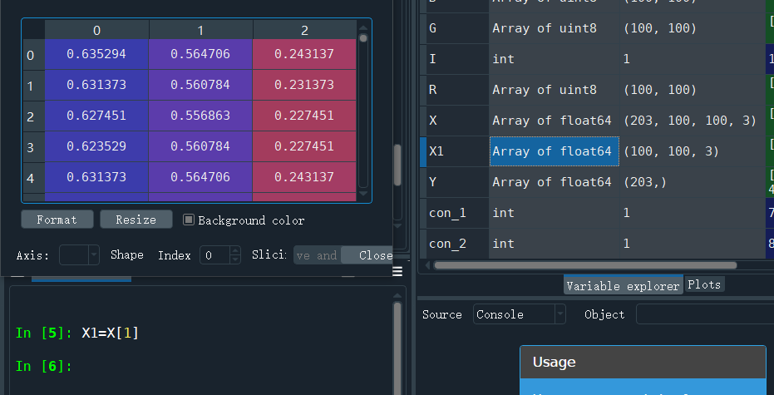
Part 11
11.6.1 数据处理
#构造输出数据，面额类型
s=d[i]
I=s.find('_',0,len(s))
if int(s[:I])==1:
Y[i]=0 图11-1
elif int(s[:I])==2:
Y[i]=1
elif int(s[:I])==3:
Y[i]=2
elif int(s[:I])==4:
Y[i]=3
else:
Y[i]=4
执行结果如图11-11所示。 图11-12
由于X为四维数组，Spyder不支持查看。我们可以通过控制台来X的部分数据进行探索及范围，比如访问第1张图片，记为X1=X[1]。操作截图如图11-12所示。

Slide 25
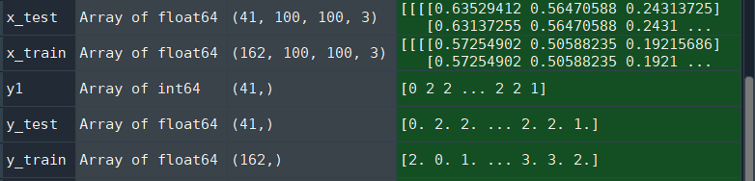
Part 11
11.6.1 数据处理
与一节类似，为了评估模型的效果，下面对输入数据（X）和输出数据（Y），
按训练80%、测试20%随机划分，示例代码如下：
from sklearn.model_selection import train_test_split
x_train, x_test, y_train, y_test = train_test_split(X, Y, test_size=0.2,
random_state=4)
执行结果如图11-13所示。
图11-13

Slide 26
Part 11
11.6.2 模型实现
与11.5节类似，我们仍采用TensorFlow2.0中的keras模块下的堆叠模型，构建多层卷积神经网络模型，所不同的是输入形态的设计。我们可以直接在第一个卷积层设置其输入形态，它为3通道的彩色图片数据。示例代码如下：
from tensorflow.keras import layers, models
model = models.Sequential()
#第一个卷积层，卷积神经元个数为32，卷积核大小为3*，默认可省
model.add(layers.Conv2D(32, (3, 3),strides=(1,1),activation='relu',
input_shape=(100, 100,3)))
#紧接着的第一个池化层，2*2池化，步长为2，默认可省
model.add(layers.MaxPooling2D((2, 2),strides=2))
#第二个卷积层
model.add(layers.Conv2D(64, (3, 3), activation='relu'))
#第二个池化层
model.add(layers.MaxPooling2D((2, 2)))
#第三个卷积层
model.add(layers.Conv2D(64, (3, 3), activation='relu'))

Slide 27
Part 11
11.6.2 模型实现
#展平
model.add(layers.Flatten())
#全连接层
model.add(layers.Dense(64, activation='relu'))
#输出层
model.add(layers.Dense(5, activation='softmax'))
模型优化器、损失函数和评估方法，仍然采用adam优化器、分类交叉熵函数和预测精度，示例代码如下。
model.compile(optimizer='adam',
loss='sparse_categorical_crossentropy',
metrics=['accuracy'])
对于模型评估，我们对训练数据进行500次迭代训练，并输出测试数据集的预测精度，示例代码如下：
model.fit(x_train, y_train, epochs=500)
model.evaluate(x_test, y_test, verbose=2)'

Slide 28
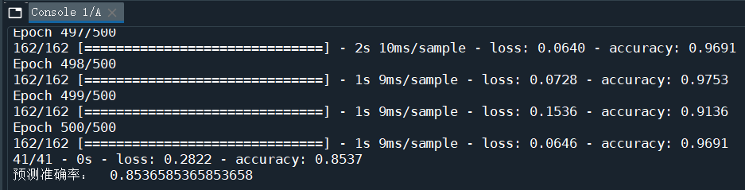
Part 11
11.6.2 模型实现
执行结果如图11-14所示。
从图11-14可以看出，训练迭代500次之后，测试数据集的精度达到了85.36%。实际上，我们也可以使用模型的predict函数对测试数据集进行预测，其预测结果一致。示例代码如下：
yy=model.predict(x_test) #获得预测结果概率矩阵
y1=np.argmax(yy,axis=1) #获得最终预测结果，取概率最大的类标签
r=y1-y_test #预测结果与实际结果相减
rv=len(r[r==0])/len(r) #计算预测准确率
print('预测准确率： ',rv)
执行结果如下：
预测准确率： 0.8536.
图11-14

